Slide 1
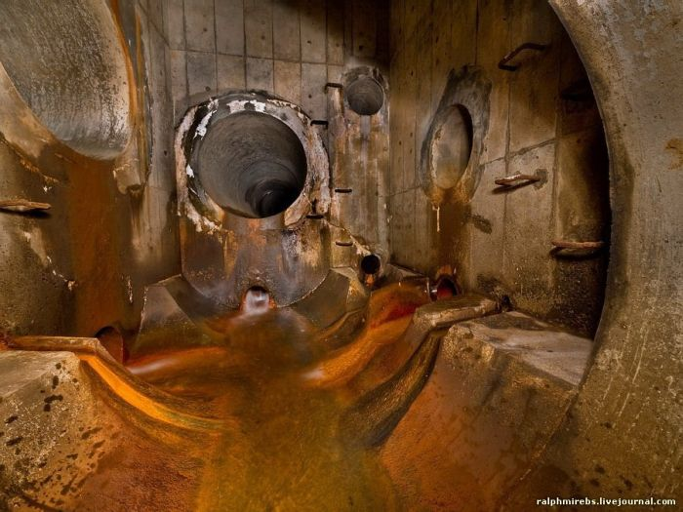
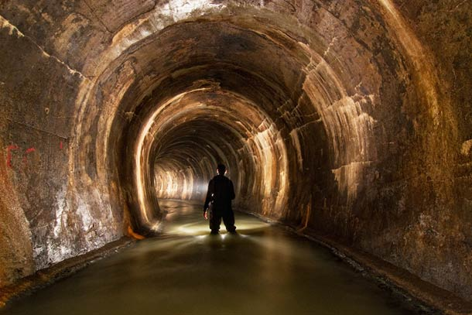
Inspection de canalisations d’égouts

Slide 2
Nombre d’inspections

Slide 3
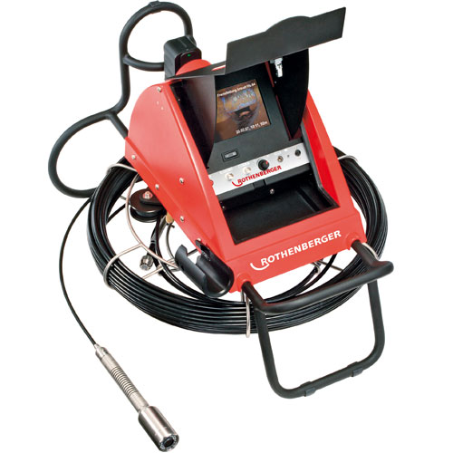
Matériel disponible
Caméra d’égouts Rothenberger
Matériel de plomberie
Ø40 à 110mm ➔ inexistant dans le réseau SPW
Affichage noir et blanc
Pas d’enregistrement
Pas de prise de vue
Pas d’orientation de l’image
Très flexible ➔ manque de maniabilité

Slide 4
Matériel disponible

Slide 5
Litige Seneffe
Riverain de la N27 à Arquennes
Jardin des riverains en contrebas de la route
Mur de soutènement surplombant un étang
Effondrement localisé du mur
Canalisation d’égouttage en cause…???

Slide 6
Litige Seneffe
Matériel inadapté ➔ Prestataire de service
Demandes de prix
4 prestataires consultés:
CRR (Sterrebeek)
ABC experts (Liège)
CITV (Ath)
Godart SPRL (Virginal)

Slide 7
Litige Seneffe
Matériel inadapté ➔ Prestataire de service
Remise de prix:
CRR : 560.90€
ABC experts : 1452€
CITV : 786.5€
Godart SPRL : 1016.40€

Slide 8
Litige Seneffe
Prestataire de service
Norme spécifique pour les inspections d’égouts
EN13508-0:2003 + A1:2011 :
« Condition des réseaux d’évacuation et d’assainissement à l’extérieur des bâtiments. Système de codification des inspections visuelles »

Slide 9
Litige Seneffe
Prestataire de service
Choix du prestataire:
Prix
Déplacements
Amortissement matériel
Conditions générales
Curage du conduit
Isolement du conduit
…
Contenu du rapport
Norme employée
Cartographie
Prise de vue
…

Slide 10
Litige Seneffe
Prestataire de service
Choix du prestataire:
« Le CRR est dès lors, le moins cher, mais pas pour autant le plus intéressant. En effet, leurs conditions de marché sont les plus restrictives de toutes les offres reçues.
CITV est un organisme qui travaille principalement pour les intercommunales, les services publics, … ils sont coutumiers de la chose notamment lors d’affaires litigieuses. »
➔ CITV

Slide 11
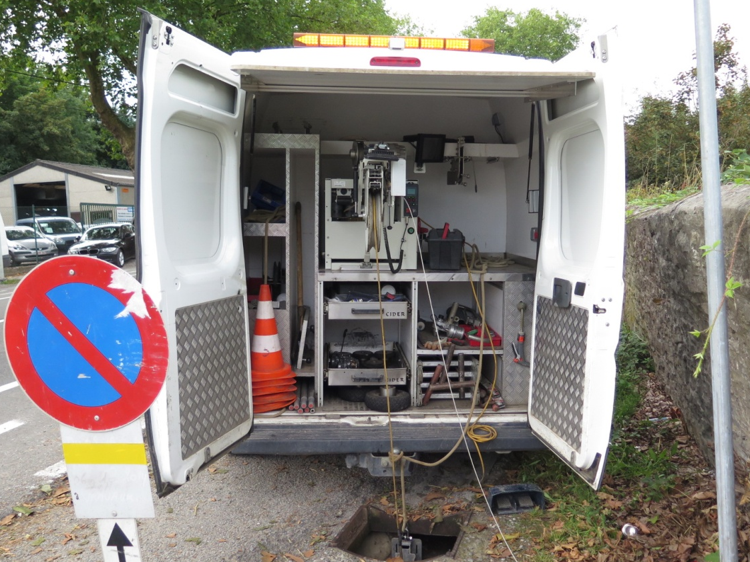
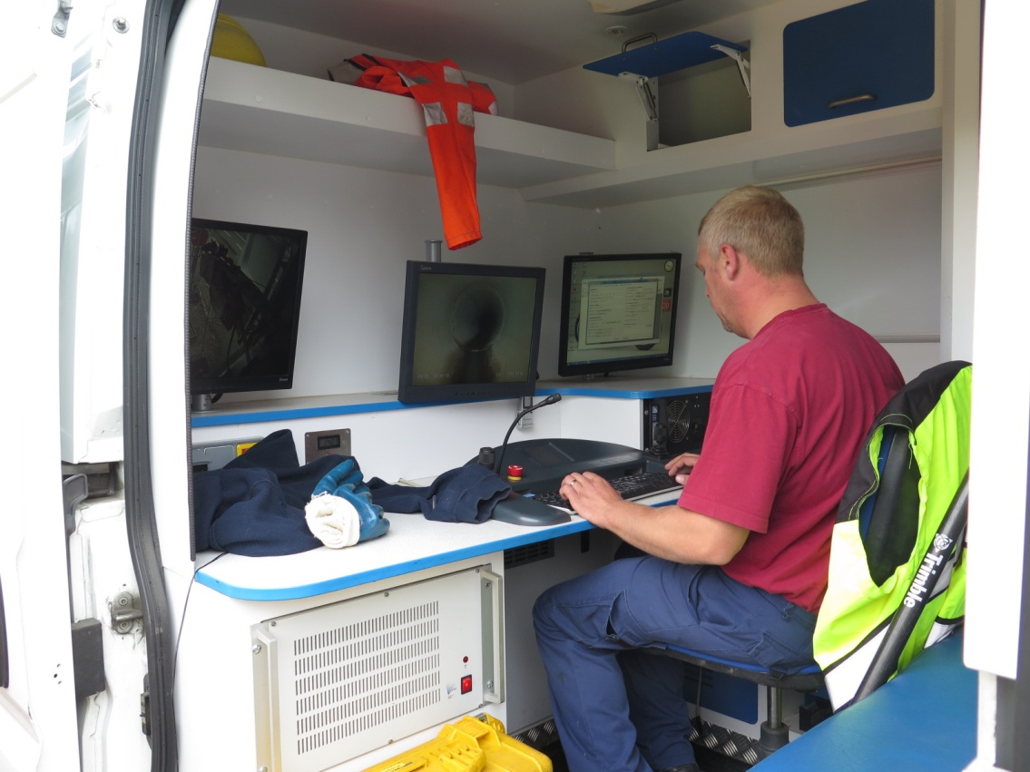
Litige Seneffe
CITV
Matériel

Slide 12
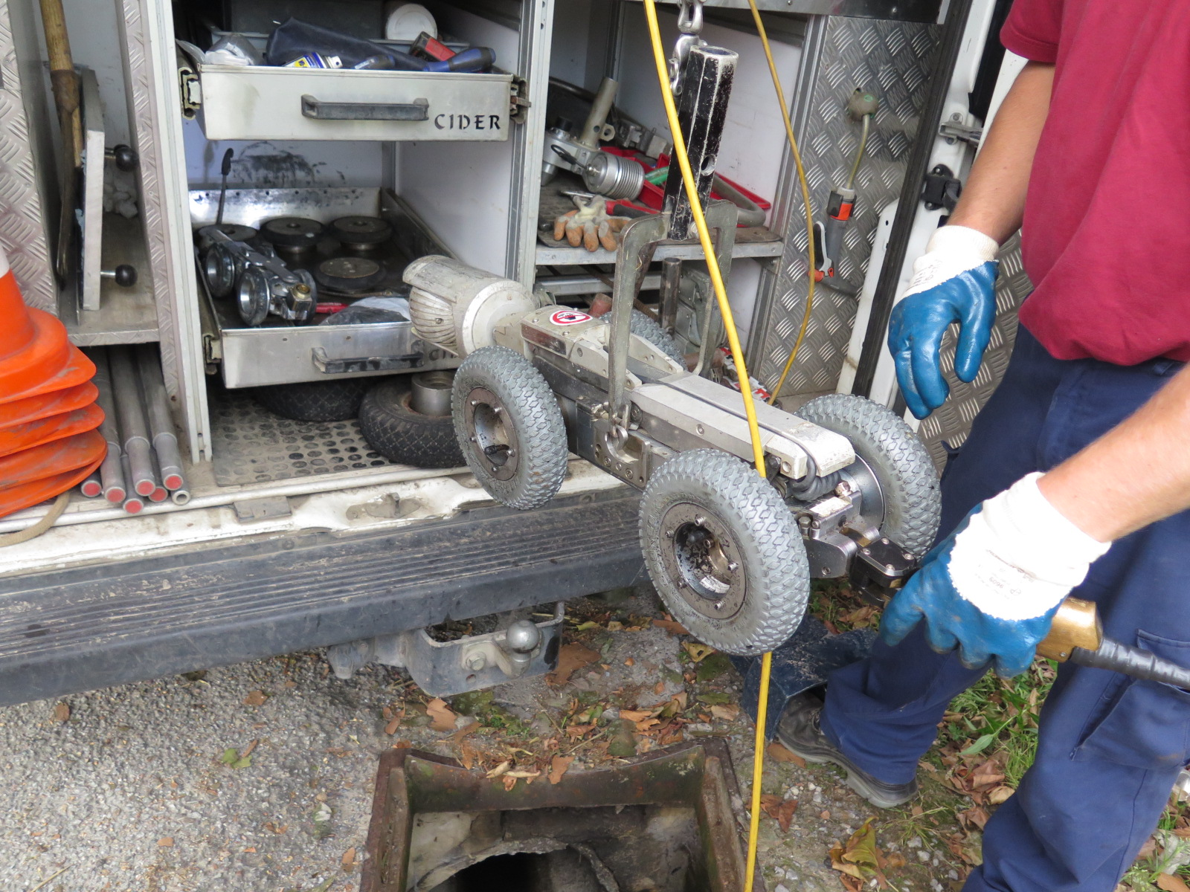
Litige Seneffe
CITV
Matériel

Slide 13
Litige Seneffe
CITV
Rapport

Slide 14
Litige Seneffe
CITV
Rapport

Slide 15
Conclusions
Matériel complexe et onéreux ➔ habitude
Coût de l’intervention abordable % à la fréquence des demandes
Rapport circonstancié
Emploi de la norme
Reconnaissance devant les tribunaux
…

